Slide 2
Möjligheternas arena
Fyrishov är Sveriges mest besökta arena med ca 1,6 miljoner besökare per år (2016).
Arenan håller öppet alla dagar året runt.
Verksamheten består av bad, idrott och event med folkhälsa i centrum.
Notes:
Fyrishov är Sveriges mest besökta arena och ett av de största besöksmålen i landet, med ca 1,6 miljoner besökare per år.
Arenan håller öppet alla dagar året runt med ett stort utbud av idrott- och fritidsaktiviteter för en rad olika målgrupper. Här möts bland annat nybörjare, motionär och elit, seniorer och babysimmare, familjer, konferensgäster och mässbesökare.
Verksamheten består av bad, idrott och event och folkhälsa står i centrum.

Slide 3
Bad
Här finns en generös badanläggning med äventyrsbad, (nyrenoverat aug. 2017) en 50x25 meter simbassäng, en undervisnings- och en träningsbassäng, relaxavdelning och ett stort utomhusbad.

Slide 4
Idrott
Arenan omfattar 14 idrottshallar varav 6 fullstora hallar, bowlinghall, Friskis & Svettis samt specialhallar för judo, tyngdlyftning, fäktning, modern femkamp, truppgymnastik och gymnastik.

Slide 5
Event
De 6 stora hallarna är multifunktionella och ger stora möjligheter till anpassning utifrån behov.
Varje år genomförs en rad olika event på arenan, alltifrån mässor, konferenser, musik- och teaterarrangemang till banketter och olika idrottsevenemang.

Slide 6
Mer Fyrishov
På någon av arenans serveringar kan en god lunch, fika eller middag avnjutas. Boende erbjuds på den angränsande stugbyn och campingen. Här finns också en rad utomhusaktiviteter i form av beachvolley, bangolf, boule, fotboll.

Slide 7
Uppdrag simkunnighet
Simkunnighet – kunskapskrav i läroplanen som lyder
För att få godkänt betyg i årskurs sex, alltså minst betyget E, ska en elev:
kunna simma 200 meter varav 50 meter i ryggläge
kunna hantera nödsituationer vid vatten med hjälpredskap under olika årstider.
Fyrishovs metodik kring simkunnighet bygger på sex steg, vilka även är grunden för vår planering av badanläggningens fysiska utformning
Möta vatten för första gången (plask och lek – grunt vatten/barnbassäng)
Vattenvana under lekfulla former (doppa huvudet under vatten – familjebad)
Lära sig simma (lärarledd utbildning - undervisningsbassäng)
Utveckla simkunnighet på egen hand (rundbana och simhall)
Tävla – utmana (simhall och rundbana)
Utbildning och kunskapsöverföring kring säkerhet i och kring vatten (teori och praktiska övningar ex vis HLR)

Slide 8
Nya Fyrishov
24/4 2017 beslutade KF att uppdra till Fyrishov AB att förnya och utveckla bad- och simanläggningen.
Varför nu?
Teknisk status på den befintliga 50m bassängen
Uppsalas tillväxt både historiskt och framåt
Utvecklingen är tänkt att ske i två steg.

Slide 9
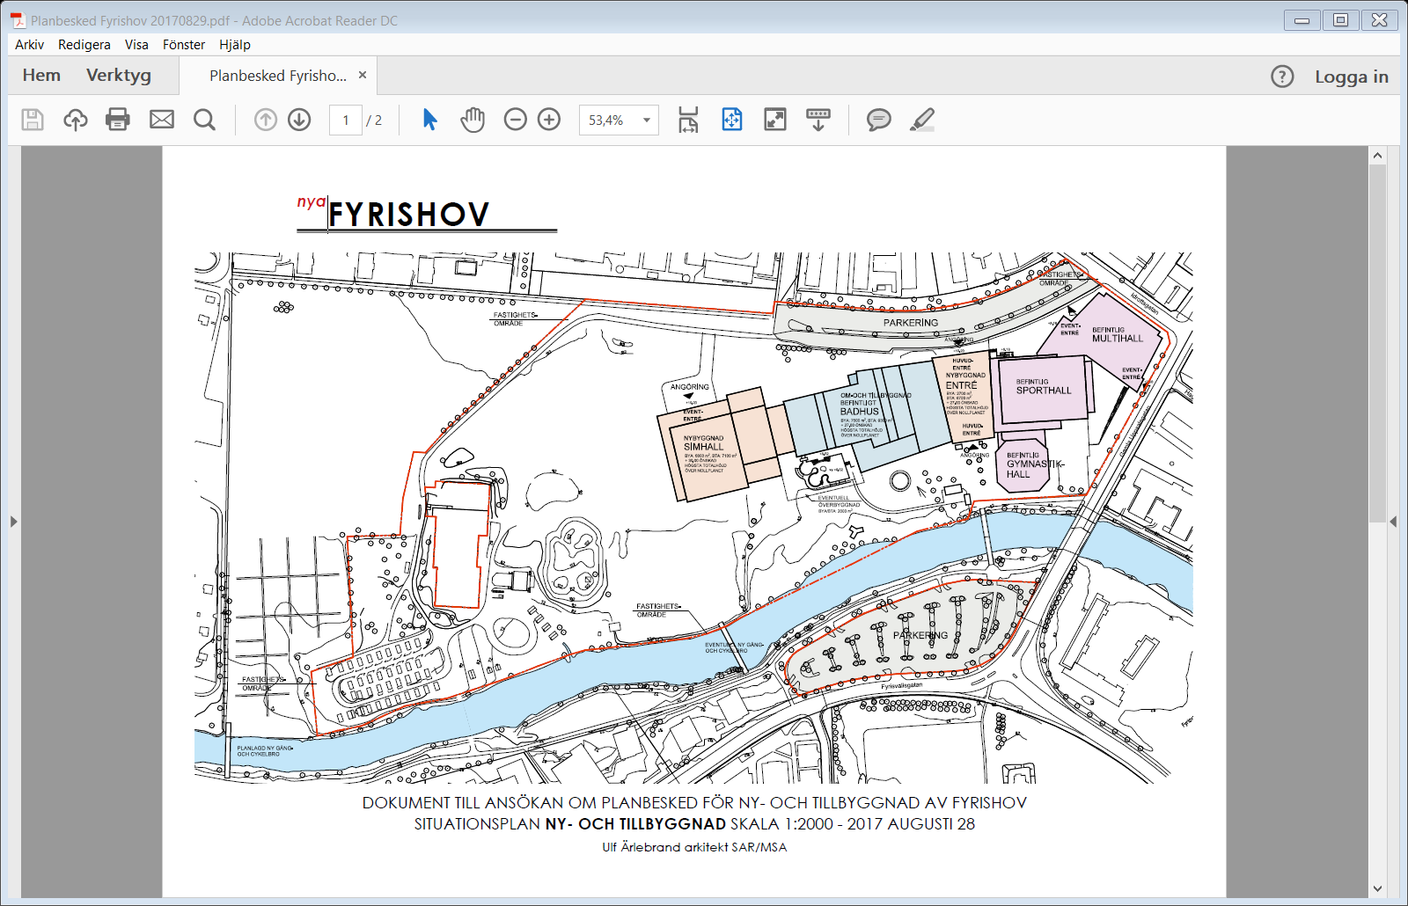
Detaljplaneändring pågår
2
1

Slide 10
Innehåll
1
2

Slide 11
Tack!
Claes Enskär, Utvecklingschef Nya Fyrishov
claes.enskar@fyrishov.se
018-727 49 61
www.fyrishov.se

